Slide 1
Аптычныя характарыстыкі гідраатмасферы – залежаць ад газавага складу, будовы і характару падсцілачнай паверхні.

Slide 2
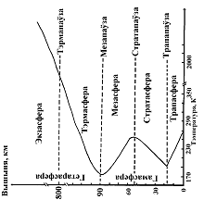
Будова атмасферы

Slide 3
У трапасферы сярэднегадавая тэмпература ў экватарыяльных шыротах зніжаецца з вышынёй ад +26 ºС каля зямной паверхні да –80 ºС на верхняй мяжы;
ва ўмераных шыротах ад +3 ºС да –54 ÷ –58 ºС;
над Паўночным полюсам ад –23 ºС да –60 ºС зімой і да –48 ºС летам.

Slide 4
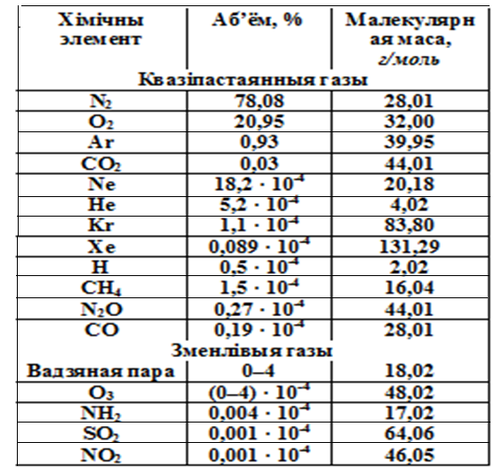
Хімічны склад сухога паветра

Slide 5
Вадзяная пара ў атмасферы
Важнейшы парніковы газ, які вызначае радыяцыйны, цеплавы і тэрмадынамічны рэжымы атмасферы. Аб’ёмнае змяшчэнне вадзяной пары мяняецца ад 0,2 % у палярных да 2,5 % у экватарыяльных шыротах, а ў некаторых выпадках дасягае 4 %.

Slide 6
Змяненні ўтрымання СО₂ ў атмасферы

Slide 7
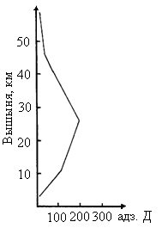
Вертыкальны профіль азону

Slide 8
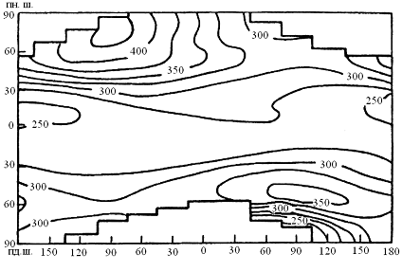
Геаграфічнае размеркаванне агульнага ўтрымання азону (адз. Д)

Slide 9
Свабодныя атамы кіслароду злучаюцца з малекуламі О₂ і ўтвараюць малекулы азону О₃:
О₂ + О = О₃.

Slide 10
Прыклады ўраўненняў хімічных рэакцый, якія прыводзяць да знікнення азону:
NO + O₃ = NO₂ + O₂ (1) NO₂ + O = NO + O₂ (4)
Cl + O₃ = ClO + O₂ (2) ClO + O = Cl + O₂ (5)
ОН + О₃ = НО₂ + О₂ (3) НО₂ + О = О Н + О₂ (6)

Slide 11
Атмасферная аэразоль
Гэта вадкія і цвёрдыя часцінкі, памерам менш за 1 мкм. Утрыманне аэразолі ў атмасферы з’яўляецца важным кліматаўтваральным фактарам. Яна змяняе празрыстасць і аптычныя характарыстыкі атмасферы і гэтым самым уплывае на паступленне сонечнага цяпла. Аэразоль рассейвае і паглынае сонечную радыяцыю ў інфрачырвоным дыяпазоне даўжынь хваляў (2–100 мкм). Аэразольныя часцінкі ў атмасферы адыграваюць ролю ядраў кандэнсацыі вадзяной пары і спрыяюць утварэнню воблакаў і выпадзенню ападкаў.

